Slide 1
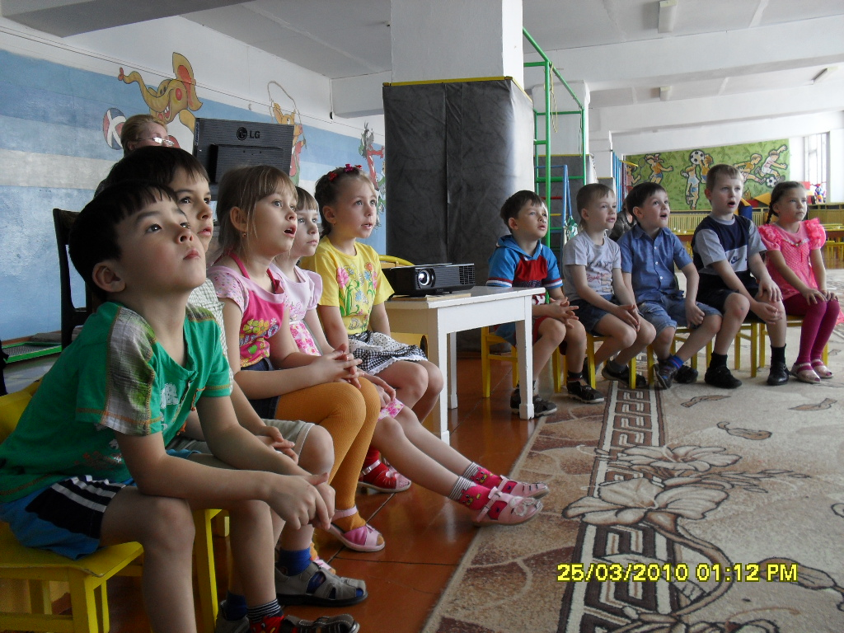
Просмотр презентации «Край родной – Якутия моя»

Slide 2
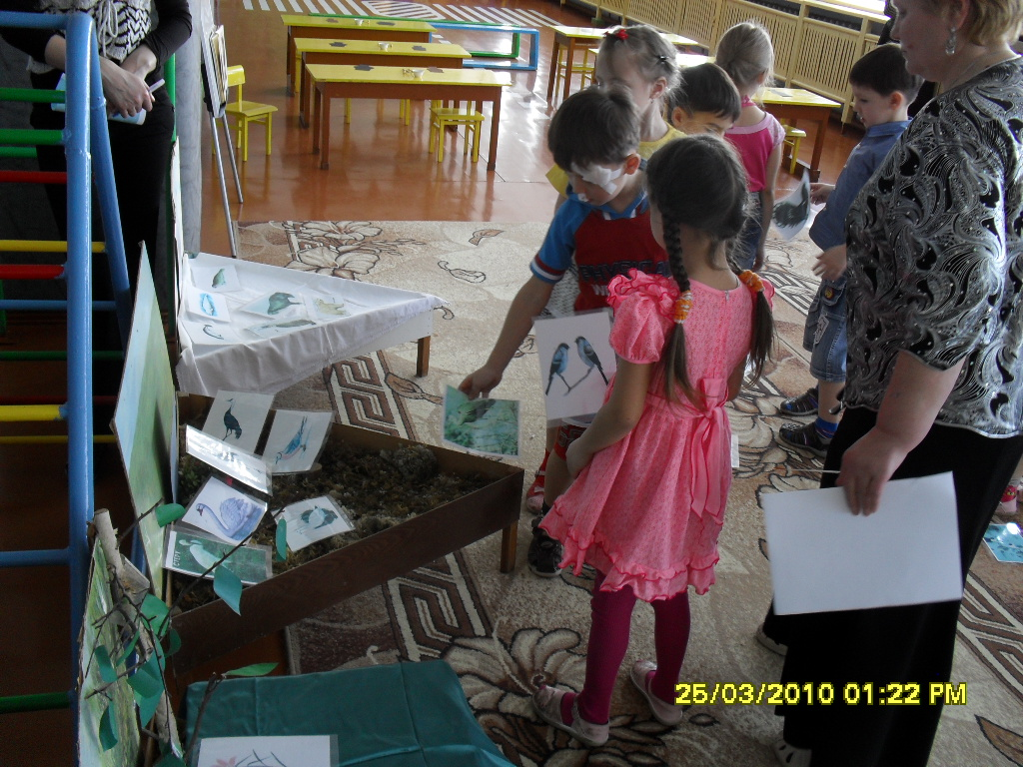
Дидактическая игра «Засели растения и животных по природным зонам»

Slide 3
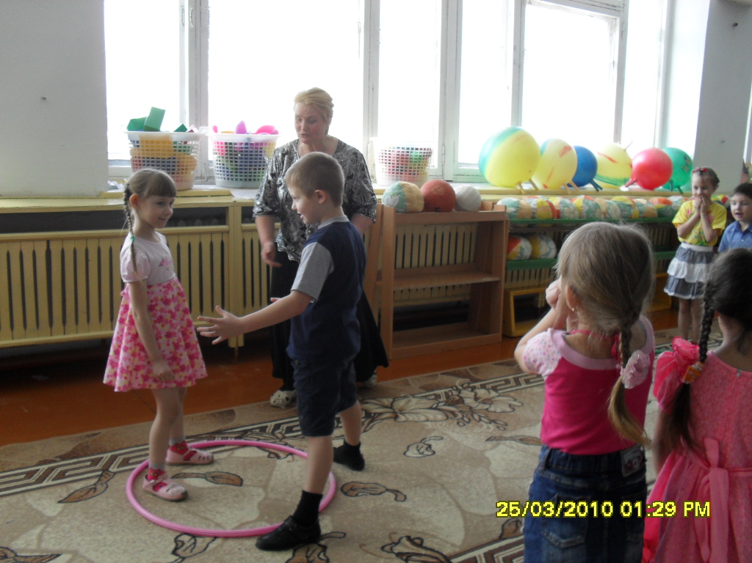
Якутская народная игра «Утки и ястреб»

Slide 4
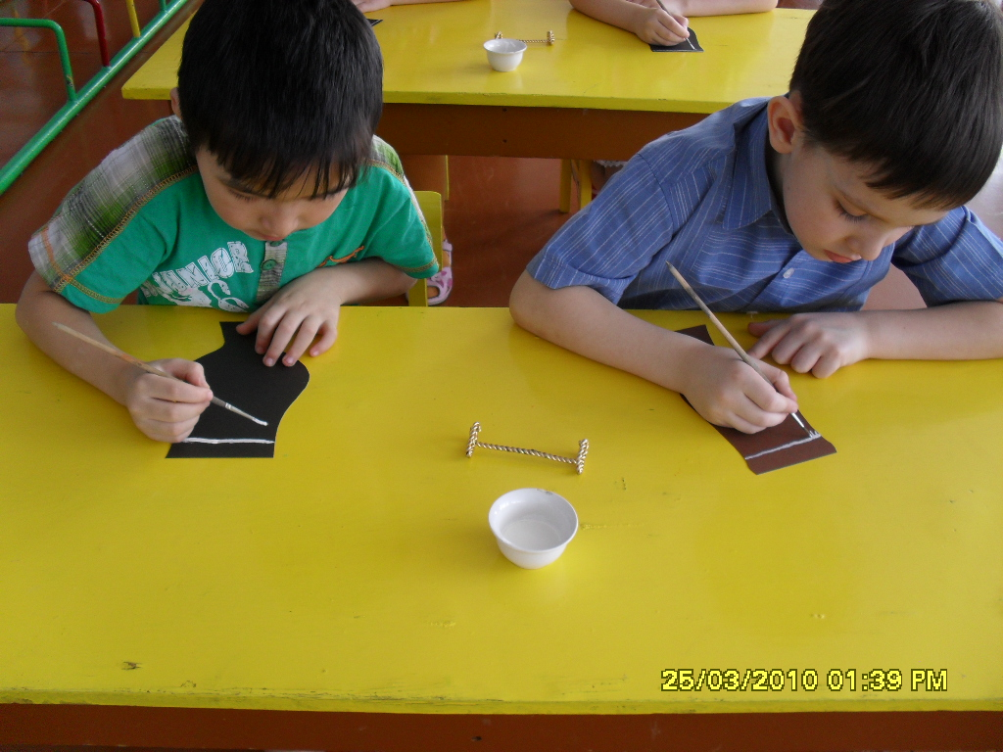
Роспись чоронов

Slide 5
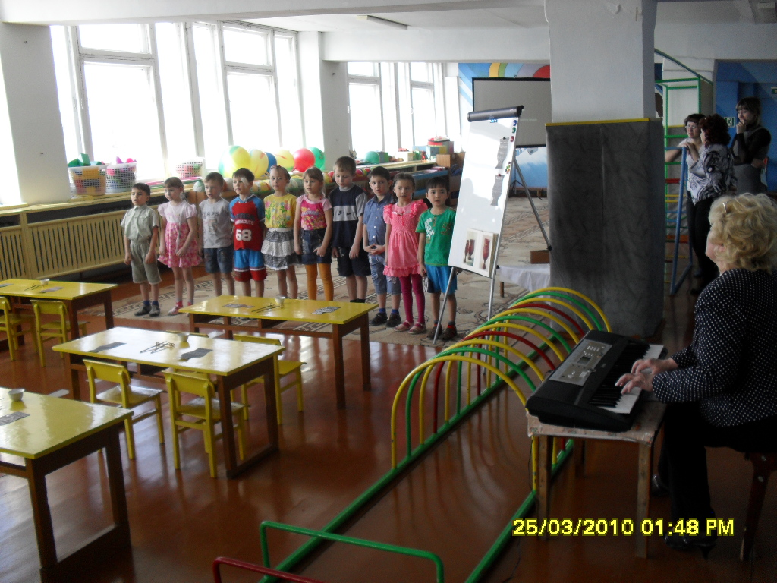
Исполнение национального гимна Республики Саха(Якутии)

